Slide 1
挑战杯 · 揭榜挂帅 · 路演项目书
基于国产操作系统
500ms
智慧工厂安全监测控制平台
危气采集链路
—— 铜冶炼场景 ——
99%
一个能「插上就用、换系统就跑、越用越聪明」的国产化工业安全监测平台
采集准确率
从危气预警到应用生态与智能决策，让每一座工厂都安全、自主、高效
题目编号：XA-202606 发榜单位：诚迈科技股份有限公司
应用层 · 平台层 · 硬件协议对接层
01 / 18

Slide 2
故事开篇
深夜车间，一场危气泄漏的生死竞速
铜冶炼阳极炉车间，凌晨2点。
还原期天然气阀门微渗漏，CO 浓度开始悄悄攀升。
按照传统模式，这要靠人工巡检发现——
巡检周期是分钟级，而 CO 超标到危险浓度只需要几十秒。
等值班人员闻到气味、拿起报警器赶到现场：
泄漏可能已扩散，处置窗口已经错过。
更棘手的是：现场 DCS、PLC、气体分析仪、工业相机……
来自不同厂商、不同协议，数据各自为政，无法联动。
而这一切，本可以在 1 秒内完成「监测 → 预警 → 联动处置」。
人工巡检响应
分钟级
错过最佳处置窗口
平台联动处置
秒级
监测→预警→排风/声光/断电 一键闭环
「 危气不会等人，安全必须秒级响应 」
02 / 18

Slide 3
行业痛点
四大结构性痛点，阻碍工业安全与信创落地
01 危气风险高，响应慢
SO₂/CO/天然气泄漏依赖人工巡检，分钟级响应；联动处置滞后，小异常演变为停炉事故
02 协议异构，互联互通难
DCS/PLC/工业相机/气体分析仪「七国八制」，数据孤岛，智能应用「无米下锅」
03 国产OS适配难，投入大
国外生态开发的平台迁移到国产OS需重编译、适配驱动、调优性能，周期3~6个月、投入数百万
04 工艺知识流失，智能化浅
炉况/终点判断依赖老师傅经验，老龄化断档；多数项目停留在「看板」层面
→ 行业需要：能快速适配国产OS、兼容大多数硬件、承载智能应用的一体化平台
03 / 18

Slide 4
解决方案
三层架构：硬件即插即用 · 服务按需挂载 · 应用灵活扩展
应用层
安全监测 · 可视化大屏 · 远程控制 · AI智能体 · 视觉识别 · 管理对接
平台层
消息服务 · 时序数据库 · 规则引擎 · AI推理 · 容器/集群 · 国密安全
硬件协议对接层
Modbus/OPC UA/GB28181/HJ212… 驱动插件生态，兼容大多数、开发解决少数
┌────────────────── 国产操作系统底座：麒麟OS / 统信UOS / OpenHarmony / 诚迈HongZOS ──────────────────┐
04 / 18

Slide 5
核心功能
五大安全监测功能：题目必做 · 全链路可用
温湿度智能监控
精矿库/电解车间环境监测，联动除湿/通风
±0.3℃ 精度
红外感应照明
人员感应自动照明，无人延时关灯节能
≤500ms 响应
危气监测
SO₂/CO/天然气三级预警，联动排风/声光/断电
≤1s 联动
AGV 避障
阳极板/阴极铜搬运，多路超声波分级避障
≤100ms 避障
货物感应计数
光电计数阳极板产量，按班次统计库存
≥99.5% 准确
五大功能全部映射至铜冶炼真实场景，可实物沙盘演示
05 / 18

Slide 6
AI智能体应用
多类智能体按需挂载 · 工艺数字员工只是其中一类
工艺数字员工
炉况监测 · 终点判断 · 节奏协同
铜冶炼五工序
设备预测性维护
振动/温度趋势分析 · 故障预警
变事后维修为预测维护
能耗优化智能体
能耗统计 · 能效异常识别 · 节能建议
双碳合规
环保合规智能体
烟气/废水汇总 · HJ212上报 · 排放预警
环保监管
安全巡检智能体
巡检编排 · 异常识别 · 整改闭环
安全管理
ReAct智能体范式 · 共享平台AI服务 · 新场景只需开发新智能体应用，无需改动平台
06 / 18

Slide 7
平台界面
数字可视化大屏 + 远程控制台
数字可视化大屏
远程控制台
产线总览
危气仪表盘
报警中心
远程开/关排风
五工序实时态势
SO₂ / CO / 天然气
实时报警流 + 声光提醒
报警复位
AGV 轨迹
产量看板
AI智能体
AGV 启停/转向
搬运路径与避障事件
阳极板/阴极铜计数
智能应用运行状态
阈值参数配置
分级审批
操作审计留痕
Web + 移动端 H5 · 统一认证 · 权限分级（管理员/操作员/观察员）
07 / 18

Slide 8
核心指标
可实测、可对比、可验证的量化能力
500ms
≤1s
99.5%
危气采集链路
报警联动响应
计数准确率
三级预警 + 趋势预测
排风→声光→断电序列
光电状态机去抖
15fps+
7天
4+OS
边缘视觉推理
极简部署
国产系统适配
RK3568 NPU 实时识别
旁路接入不停产
麒麟/统信/HongZOS/OpenHarmony
多平台同口径对比测试：国产OS vs 通用OS 基线，用数据证明可用、可信
08 / 18

Slide 9
技术壁垒
三大壁垒，构成平台可复制性的护城河
壁垒一
驱动插件生态
内置 Modbus/OPC UA/GB28181/HJ212 等协议驱动，兼容大多数硬件；Driver SDK 快速开发新驱动，新设备接入不改上层逻辑
壁垒二
国产OS适配方法论
HAL 抽象层 + 容器化交付 + 构建适配矩阵 + 性能对比验证，7天级部署、真机验证、适配报告三件套
壁垒三
应用生态机制
四类开箱即用应用 + 应用商店 + 低代码画布 + 开放API，新场景只需挂载新应用，无需改动平台
→ 壁垒不是代码，而是「能快速适配 + 能兼容硬件 + 能承载智能」的系统能力
09 / 18

Slide 10
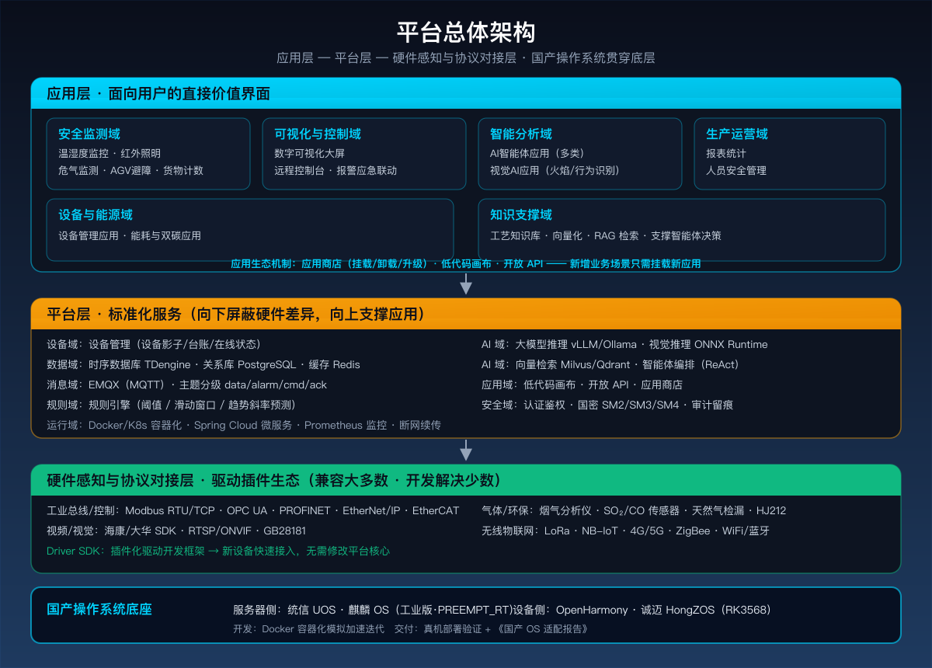
技术架构
端—边—云协同 · 国产OS贯穿全栈
应用层（六大业务域）→ 平台层（标准化服务）→ 硬件协议对接层（驱动插件）→ 国产操作系统底座
10 / 18

Slide 11
驱动插件生态
工业硬件「即插即用」，协议对接全覆盖
工业总线/控制
视频/视觉
▸ Modbus RTU/TCP
▸ 海康/大华 SDK
▸ OPC UA
▸ RTSP / ONVIF
▸ PROFINET
▸ GB28181 国标
▸ EtherNet/IP
▸ EtherCAT
气体/环保
无线物联网
▸ 烟气分析仪
▸ LoRa
▸ SO₂/CO 传感器
▸ NB-IoT
▸ 天然气检漏
▸ 4G/5G
▸ HJ212 上报
▸ ZigBee
未内置驱动？Driver SDK 插件化开发 → 新设备快速接入，无需修改平台核心，驱动市场持续累积
▸ WiFi/蓝牙
11 / 18

Slide 12
国产OS适配
可快速深度融合嵌入国产操作系统
硬件抽象层(HAL)
统一设备访问接口，屏蔽OS驱动差异
上层业务与OS解耦
容器化交付
Docker 镜像跨OS通用，支持国产CPU架构
开发阶段模拟加速迭代
构建适配矩阵
源码→交叉编译→打包→部署流水线
麒麟/统信/HongZOS多平台自动产出
真机部署验证
国产OS真机运行 + 性能同口径对比
《适配报告》+ 运行截图三件套
麒麟OS(工业版·PREEMPT_RT实时增强) │ 统信UOS │ OpenHarmony │ 诚迈HongZOS(内置Modbus/CAN)
12 / 18

Slide 13
市场分析
三重市场叠加：信创 + 安全监测 + 冶炼智能化
信创改造市场
关键基础设施国产化是政策刚需，工业OS/软件国产化加速落地
政策驱动
工业安全监测市场
危气/环境/设备监测合规刚需，双碳与环保监管趋严
合规驱动
冶炼智能化市场
加工费下行倒逼精细化管控，行业智能化渗透率<30%
效益驱动
目标客群：大型冶炼集团(私有化+分成) │ 中小冶炼企业(SaaS+定制包) │ 其他流程工业(平台复制)
13 / 18

Slide 14
竞品分析
差异化定位：四大能力集于一身的稀缺组合
工业互联网平台厂商
短板：数据连接强，工艺深度浅
我们的优势：我们：国产OS原生+安全闭环垂直
卡奥斯/浪潮云洲
工控/自动化厂商
短板：控制执行强，决策智能弱
我们的优势：我们：智能决策+多协议即插即用
和利时/宝信
工业AI厂商
短板：擅长诊断，缺控制闭环
我们的优势：我们：安全监测+AI决策+控制闭环
华院计算/数商云
国际工业软件
短板：全栈强，非国产化
我们的优势：我们：信创合规刚需替代优势
西门子/罗克韦尔
「国产OS适配+多协议即插即用+安全控制闭环+多智能体决策」四大能力集于一身，市场稀缺
14 / 18

Slide 15
商业模式
「平台+插件+应用」：一次研发、多次复用
私有化部署
大型企业/信创项目
100~300万/项 + 增量效益分成20~30%
SaaS 订阅
中小企业
5~10万/年，7天极简部署
行业定制包
铜冶炼企业
50~100万/项（炉况/终点/调度等）
驱动/应用插件
存量平台客户
1~10万/个，生态持续变现
核心逻辑：让客户为可量化的价值买单——无增量收益不付费，风险共担、利益共享
15 / 18

Slide 16
财务预测
五年营收预测（保守测算 · 产业化展望）
营业总收入（万元）
4600
关键节点
▸ 2027 年实现盈亏平衡
▸ 2028 年起毛利率超 50%
2500
▸ 2030 年营收 4,600 万、净利 1,890 万
1200
520
▸ 平台经济：驱动生态复用
140
▸ 重度压力下 4 年内回收投资
2026
2027
2028
2029
2030
净利润（万元）
2026投入期 -130 → 2027盈亏平衡 → 2030规模化盈利 1,890
注：测算示意，参赛阶段以团队实测数据为准
16 / 18

Slide 17
项目团队
跨学科复合型攻关团队
队长/项目经理
进度 · 资源 · 对外联络 · 方案统筹
硬件工程师 ×2
传感器/AGV/工业相机 · 驱动联调
系统/嵌入式 ×2
国产OS适配 · 采集服务 · 驱动插件框架
后端/平台工程师
MQTT · TDengine · 规则引擎 · 开放API
AI 工程师
多智能体编排 · 视觉模型训练与边缘部署
前端/可视化
大屏 · 远程控制台 · 低代码画布
测试/文档
测试执行 · 全部文档与视频材料
团队 ≤10 人 · 指导教师 ≤3 人 · 跨专业/跨校组队（信息提交前更新）
17 / 18

Slide 18
基于国产操作系统
智慧工厂安全监测控制平台
插上就用 · 换系统就跑 · 越用越聪明
让每一座工厂，都安全、自主、高效
题目编号 XA-202606 · 发榜单位 诚迈科技股份有限公司
谢谢聆听 · 敬请指正
18 / 18

